Slide 1
Cíle vyučovacího procesu
Nikola Straková

Slide 2
Pedagogický cíl
= ideální představa toho, čeho se má dosáhnout vých. vzděl. čin.
1. Na zákl. jasně a konkr. stanovených cílů
2. sestavuje učitel obsah učiva
3. vlastní realizaci obsahu pak uskutečňuje volbou vhodných didaktických prostředků
cíle determinují výběr obsahu, metod, forem i materiálních prostředků výchovy a vzdělávání

Slide 3
Hierarchie cílů
od koncepce vzdělávacích programů (RVP, ŠVP) na jednotlivých stupních kurikula až k přímé kontaktní výuce v sytému vyučovacích hodin
  Všeobecné cíle výchovy a vzdělávání
  Cíle jednotlivých typů škol
  Cíle studijních a učebních oborů
  Cíle vyučovacích předmětů
  Cíle tematických celků
  Cíle vyučovacích hodin (vyučovacích dní)
  Cíle jednotlivých částí vyučovacích hodin/dni
Všeobecný cíl
Dílčí cíle
Specifické cíle

Slide 4
Strategie 2030 +
Implementace Strategie 2030+ povede k vytvoření a rozvoji otevřeného vzdělávacího systému, který reaguje na měnící se vnější prostředí a poskytuje relevantní obsah vzdělávání v celoživotní perspektivě.
Cílem vzdělávání v následující dekádě je základními a nepostradatelnými kompetencemi vybavený a motivovaný jedinec, který dokáže v co nejvyšší míře využít svůj potenciál v dynamicky se měnícím světě ve prospěch jak svého vlastního rozvoje, tak s ohledem na druhé a ve prospěch rozvoje celé společnosti.
Strategické cíle:
  Zaměřit vzdělávání více na získávání kompetencí potřebných pro aktivní občanský, profesní a osobní život.
  Snížit nerovnosti v přístupu ke kvalitnímu vzdělávání a umožnit maximální rozvoj potenciálu dětí, žáků a studentů.
rozhovor s ministrem školství Petrem Gazdíkem z 1/2022

Slide 5
Členění vých. vzděl. cílů
cíle etapové
  stanovují čeho má žák dosáhnout za určité časové období (za 1., 2., 3, ročník …)
  velký význam pro rovnoměrné rozdělení učiva po celou dobu vzdělávání a pro kontrolu jejich plnění
podle míry obecnosti
  obecné – vycházejí z celkové koncepce školství ve společnosti (např.: vychovat vzdělaného kvalifikovaného pracovníka pro výkon povolání)
  >odvozují se z nich dílčí cíle pro jednotlivé typy škol
  zvláštní (specifické) – vycházejí z cílů obecných, jejich prostřednictvím lze realizovat cíle obecné
  >cíle vyučovacího předmětu, odborného výcviku, …

Slide 6
Specifické cíle
Cíle vyučovacích předmětů
Cíle tematických celků
Cíle vyučovacích hodin/dní
Cíle jednotlivých částí vyučovacích hodin/dní (např.: zkoušení)
Jednoznačně definují stav osobnosti žáka, chování žáka, kterého chceme dosáhnout na konci vyučovacího procesu
  Co konkrétně se má žák naučit
  Co konkrétně má vědět (které konkrétní vědomosti, dovednosti, návyky, postoje, schopnosti, kompetence si má osvojit, do jaké hlouby a za jakých podmínek)

Slide 7
Rozdělení specifických cílů dle psychických proces učících se žáků/studentů
Kognitivní cíle
  oblast vědomostí, intelektových dovedností, poznávacích schopností (vnímání, paměť, myšlení, …)
  Vzdělávací cíle (převažují při vzdělávání)
Psychomotorické
  oblast motorických, praktických dovedností za účasti psychických procesů (rozvoj pohybových dovedností při TV, obsluha strojů, práce s přístroji...)
  Výcvikové cíle
Afektivní
  oblast rozvoje osobnosti (oblast výchovného působení učitele, citová oblast, oblast postojů, hodnotová orientace, sociální a komunikační dovednosti, …)
  Výchovné cíle

Slide 8
Požadavky na správně formulované výukového cíle
Přiměřenost
  soulad cíle s reálnými podmínkami (aktuální stav žáků).
Jednoznačnost
  formulace cíle nepřipouští různý výklad.
Kontrolovatelnost
  možnost kontroly dosažení cíle.
Vyjádření v pojmech výkonů žáků
  Např.: nevhodně stanovený cíl: Seznámit žáky s …, Poukázat na funkci …, => při kontrole výsledků výuky nebudeme kontrolovat jestli učitel žáky s něčím seznámil/poukázal na funkci, ale zda žáci dokáží vysvětlit funkci apod.

Slide 9
Chybně definované cíle

Slide 10
„Žák si má osvojit logické myšlení.“
„Žák má získat základní vědomosti, dovednosti a návyky z …“
Žák se má naučit řešit technické problémy tvořivým způsobem.“
= všeobecné, neurčitě formulované cíle
Je potřeba je dále specifikovat soustavou konkrétních cílů nižší úrovně.
Notes:
Mají pro učitele i pro žáky takový význam jako mají pro turistu ve Vysokých tatrách mapy zemských polokoulí.

Slide 11
„4P marketingového mixu“
„SWOT analýza“
„výroba kyseliny sírové“
= cíle zredukované na stručné vyjádření obsahu/tématu výuky
Není jasné v jakém rozsahu a na jaké úrovni má být učivo osvojeno

Slide 12
S využitím jakých analýz vnějšího a vnitřního prostředí? Ziskové/neziskové organizace? Včetně návrhů strategií? Na základě jakých podkladů? Samostatně nebo ve skupině?
„Žák se má naučit postup vypracování SWOT analýzy vybrané organizace.“
„Žák si má důkladně osvojit definici marketingového mixu.“
Takto vymezené cíle připouštějí různé interpretace
Nevyplývá z nich jasná návod na studium a jeho kontrolu
Naučit se na zpamět? Umět vytvořit? Popsat na příkladech? Originálně zpracovat?

Slide 13
„Seznámit žáky se smyslem tvorby SWOT analýzy.“
„Poukázat na užitečnost SWOT analýzy pro úspěšný chod organizace.“
Místo cílů je popsána zamýšlená činnost učitele

Slide 14
Stanovování psychomotorických cílů v praktickém vyučování
Žákův výkon se vymezuje činností (operací), kterou má žák zvládnout. Tyto cíle nazýváme operacionalizované.
Operacionalizovaný cíl obsahuje:
  požadovanou činnosti (druh a předmět činnosti),
  podmínky činnosti (mohou se týkat pomůcek, pracovního místa, formy spolupráce, …)
  a normu činnosti (kvalita, výkon).
  Správný cíl je vyjádřen aktivními slovesy: předvést, seřídit, smontovat, zhotovit, vyhledat, stanovit, změřit, nastavit, zregulovat, sestavit, opravit…atd.
  Naopak by cíl neměl obsahovat nejednoznačné vazby jako: porozumět, vyjasnit si, mít přehled, žák dobře pochopí, žák se naučí apod.

Slide 15
Příklady operacionalizovaných cílů
Žák umí ušít sako z předem nastřihaných dílů s konečnou úpravou za 60 minut.
Žák umí obsloužit zákazníka v pultovém prodeji s uplatněním základních pravidel správné obsluhy.
Žák umí osadit topná tělesa podle dokumentace za dodržení stanovené tolerance nastavení a pokynů výrobce.
Žák umí připravit polotovary na výrobu skříně podle výrobní dokumentace a v požadované toleranci.

Slide 16
Výchovné cíle
formování charakterových vlastnosti žáků, vztah k danému povolání (oboru) a vztah i ke světu, společnosti a přírodě.
Výchovné cíle jsou dlouhodobější a zpravidla přesahují do dalších předmětů.
Příklady:
  Žák dodržuje pravidla bezpečnosti práce a ochrany zdraví při práci.
  Žák udržuje pořádek na pracovišti.
  Žák vždy vykoná precizní kvalitní práci podle požadavků na danou činnost.

Slide 17
Taxonomie cílů vyučovacího procesu
Existuje více úrovní osvojení si učiva než jen zapamatování
Taxonomie cílů pro:
  Kognitivní oblast – Bloomova
  Psychomotorickou oblast – Simpsonova
  Afektivní oblast - Krathwohl

Slide 18
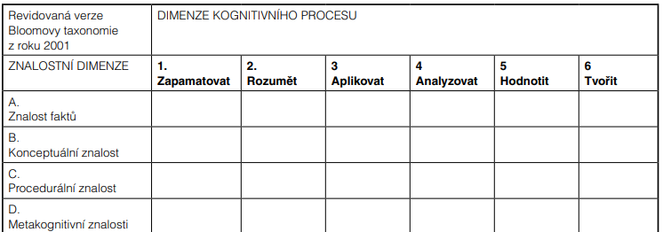
Revidovaná Bloomova taxonomie cílů

Slide 19
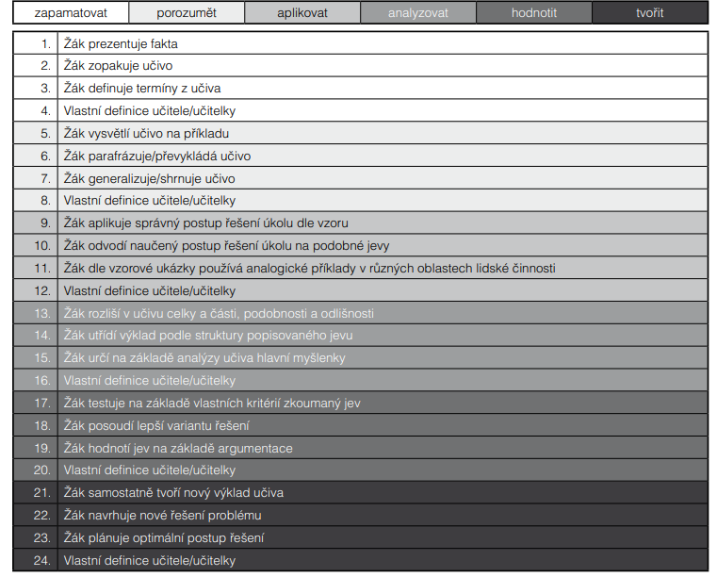

Slide 20
Př.: SWOT analýza – aktuální příležitosti a hrozby škol v ČR
  Charakterizovat pojem vnější prostředí organizace. (2. kategorie cílů podle revidované Bloomovy taxonomie)
  Charakterizovat pojem příležitost. (2. kategorie)
  Charakterizovat pojem hrozba. (2. kategorie)
  Porozumět článku. (2. kategorie)
  Vysvětlit obsah článku vlastními slovy ostatním studentům ve třídě. (2. kategorie)
  Rozlišit, které informaci z článku mohou mít dopad na střední školy. (4. kategorie)
  Uvést argumenty proč bude mít informace z článku dopad na střední školy. (4. kategorie)
  Rozhodnout, zda dopad na střední školy bude pozitivní nebo negativní. (5. kategorie)
  Kategorizovat dopady do příležitostí a hrozeb sepsáním matice příležitostí a hrozeb. (5. kategorie)
  Navrhnout možné strategie (opatření), jak může střední škola reagovat na změny vnějšího prostředí (6. kategorie)
  Odvodit kritické faktory úspěchu středních škol ukazující, na jakých faktorech závisí jejich úspěch. (6. kategorie)

Slide 21
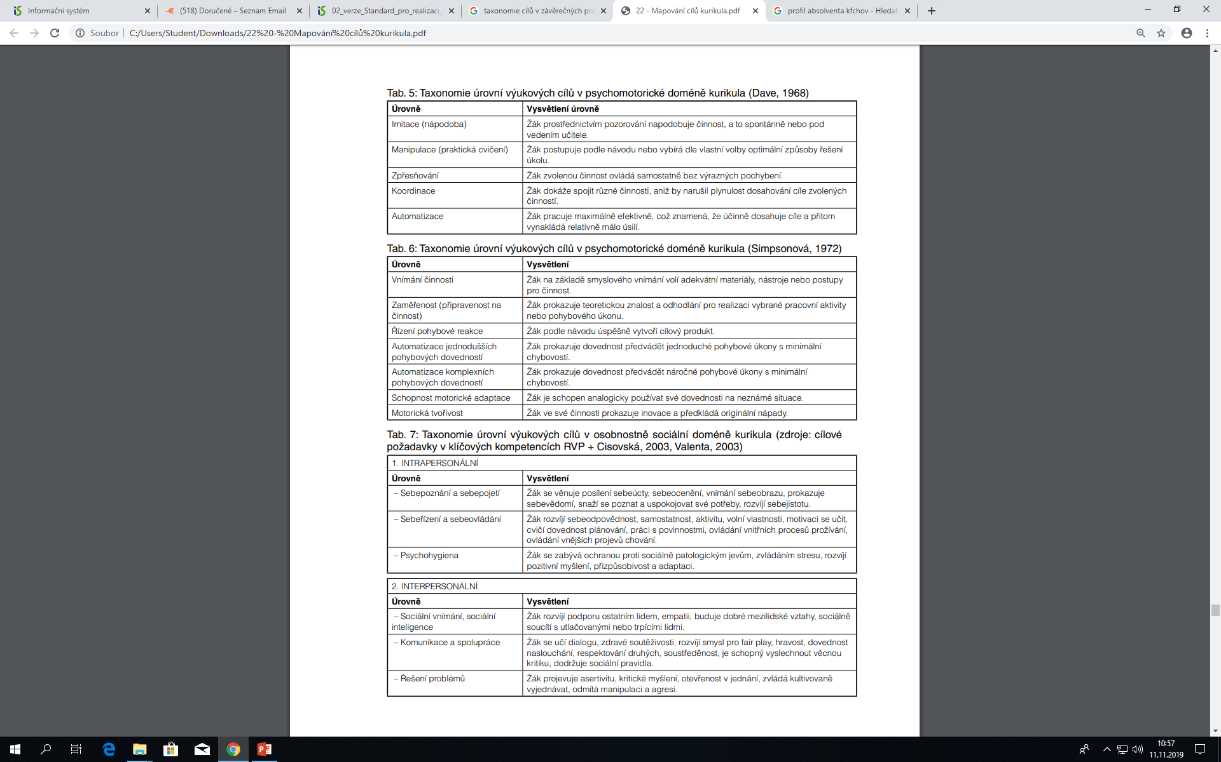
Taxonomie cílů M. Simpsonové v psychomotorické rovině

Slide 22
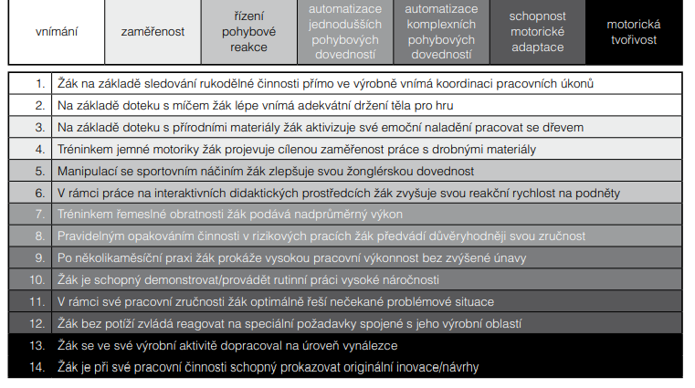

Slide 23
Taxonomie cílů D. B. Kratwohla v afektivné oblasti
1. | Přijímání | Žák si uvědomí, že barva pokožky nemá nic společného s hodnotou člověka jako jedince. Žák si uvědomí, že třídění odpadu má pozitivní vliv na životní prostředí.
2. | Reagování | Žák se dobrovolně zúčastní besedy o životě černochův Africe. Žák se dobrovolně podívá na dokument o recyklaci tříděného odpadu.
3. | Oceňování hodnoty | Žák věří, že je důležité stýkat se s lidmi z jiných zemí. Žák věří, že třídění odpadu má smysl.
4. | Integrování hodnoty | Žák dokáže obhájit, zdůvodnit výrok Všichni lidé jsou potřební. Žák dokáže vysvětlit, proč je třídění odpadu přínosné pro životní prostředí.
5. | Začlenění hodnoty do charakterové struktur osobnosti. | Chování žáka vůči lidem jiných ras a národů, jeho přesvědčení je v souladu s jeho slovy. Žák sám začne aktivně třídit odpad.

Slide 24
Zdroje
ČADÍLEK, M. Didaktika praktického vyučování I. Brno: CERN, S.R.O. 2003.
ČADÍLEK, M. STEJSKALOVÁ, P. Didaktika praktického vyučování II. Brno: CERN, S.R.O. 2003.
STEJSKALOVÁ, Pavla. Didaktika praktického vyučování obchodu a služeb: Určeno pro studenty učitelství praktického vyučování. 1. Brno: Masarykova univerzita, 2013. ISBN 978-80-210-6456-0.
TUREK, Ivan. Didaktika. Bratislava: Wolters Kluwer (Iura Edition), 2008. ISBN 978-80-8078-198-9.

